Slide 1
스토리보드
작성일자 : 2013. 10. 30
버전명 : ver.0.3

Slide 2
Revision History
NO. | Version | Author | Revision Date | Contents | Confirm
1. | v.0.1 | 이주희 | 2013.10.21 | 초안작성
2 | v.0.2 | 이주희 | 2013.10.22 | 추가작성(로그인화면)
3 | v.0.3 | 이주희 | 2013.10.28 | 태그 삭제, Style feed 삭제

Slide 3

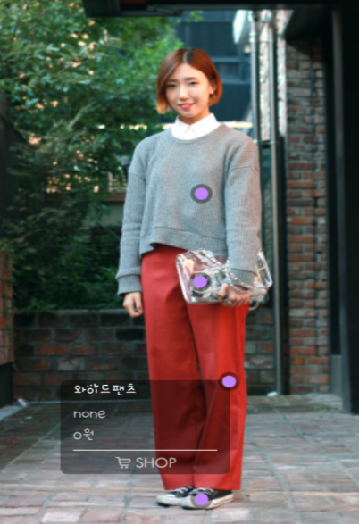
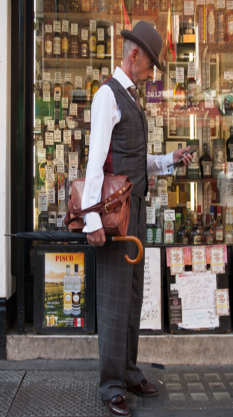
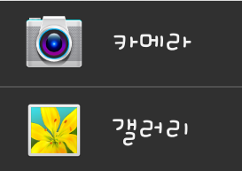


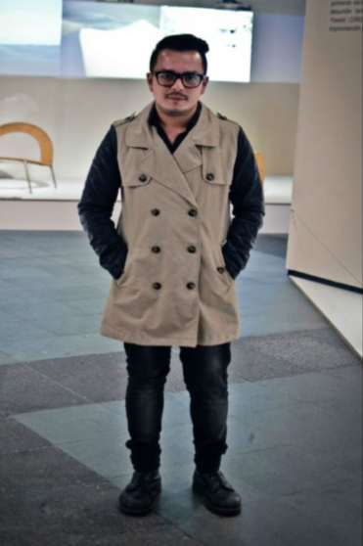

홈(메인)
홈 > 메인
no | Description
1 | 메뉴
2 | 로그인
3 | 추천 매거진 MD 추천(브랜드) 블로거 추천
4 | 스타일룩 데일리 룩 모던 룩 빈티지 룩 유니크 룩 셀럽 룩 시크 룩
5 | 브랜드
6 | 이벤트 & 쿠폰
7 | 검색
8 | 업로드 카메라(기본) 갤러리
9 | Style feed(실시간 업로드 사진) Magazine(월별 매거진)
10 | 맨위로
1
7
8
2
LOGIN
Tagazine
3
◈ recommend
9
Style feed
Magazine
4
◈ style Look
11 l 50
11 l 50
5
◈ Brand
10
6
11 l 50
11 l 50
◈ Event & Coupon

Slide 4
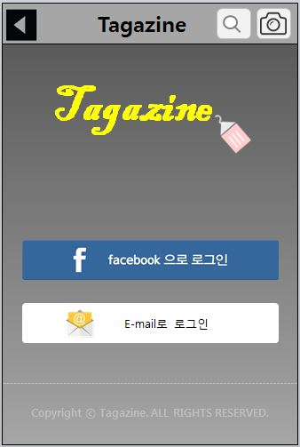
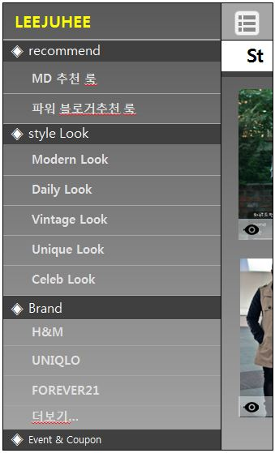
메뉴
홈 > 메인 > 메뉴
no | Description
1 | 로그인
2 | 메뉴 메뉴 선택시 왼쪽 메뉴 List가 오른쪽으로 이동하여 보임
3 | 추천룩
4 | 스타일룩
5 | 브랜드 브랜드가 많을 경우 ‘더보기’ 브랜드 더보기 상태에서는 ‘접기’
6 | 이벤트&쿠폰
7 | 페이스북 계정으로 로그인 화면
8 | 로그인 후 user name 이름 선택시 마이페이지로 이동
1
LOGIN
2
3
◈ recommend
St
MD 추천 룩
파워 블로거추천 룩
4
◈ style Look
Modern Look
Daily Look
Vintage Look
7
8
Unique Look
Celeb Look
5
◈ Brand
H&M
UNIQLO
FOREVER21
더보기…
6
◈ Event & Coupon

Slide 5






LOGIN/REGISTER(페이스북)
홈 > 메인 > 메뉴or업로드 > 로그인
no | Description
메뉴 버튼에서 로그인 선택 or 업로드에서 카메라 갤러리 선택시 로그인 화면
1 | 페이스북 계정 연동하여 로그인
2 | 개인 email로 계정 만들어서 로그인(2차 개발예정)
3 | Tagazine에서 액세스 권한 요청 팝업창
4 | 페이스북 계정 이름, 이메일주소 확인 이름의 경우 수정가능
5 | 등록(최종) 등록 후 메인화면으로 이동
Tagazine
Tagazine
Tagazine
Tagazine
1
4
Tagazine
3
Name
2
Facebook
E-mail로 로그인
Tagazine에서 공개 프로필, 친구 리스트, 이메일 주소, 설명, 거주지, 사진에 액세스 권한을 요청하고 있습니다.
E-mail test@naver.com
Copyright ⓒ Tagazine. ALL RIGHTS RESERVED.
취소
확인
5
Join
E-mail로 로그인

Slide 6
LOGIN/REGISTER(E-mail)
홈 > 메인 > 메뉴or업로드 > 로그인
no | Description
1
2
3
4
5
Tagazine
Tagazine
Tagazine
5
Join
1
E-mail로 로그인
Copyright ⓒ Tagazine. ALL RIGHTS RESERVED.
Name
E-mail test@naver.com

Slide 7
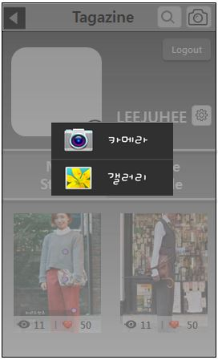


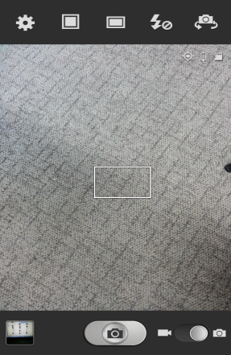
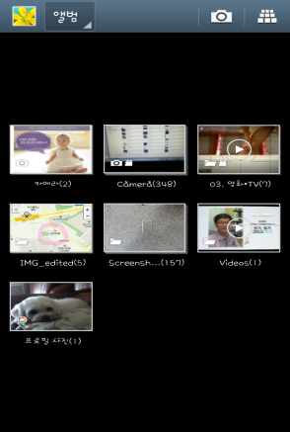
내정보
홈 > 메인 > 내정보
no | Description
1 | 뒤로(메인화면)
2 | 프로필 사진 로그아웃 이름 설정(2차개발, Push 알림 등 추가)
3 | 프로필사진 수정
4 | My Style (내가 업로드한 스타일 룩) Like Style (내가 다른사람 좋아요 누른 스타일 룩)
2차 개발 설정 : PUSH알림, 버전명, 공지사항, 아이디어 제안,백업 친구 등록 및 친구 List
1
Tagazine
2
Logout
3
LEEJUHEE
4
My
Style
Like
Style
[카메라]
[갤러리]
11 l 50
11 l 50

Slide 8




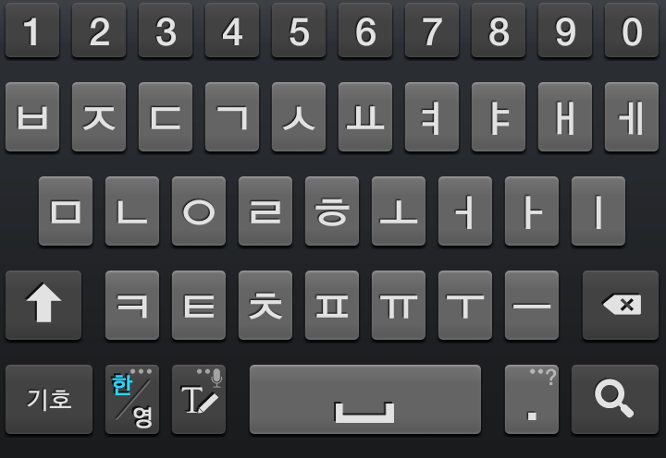

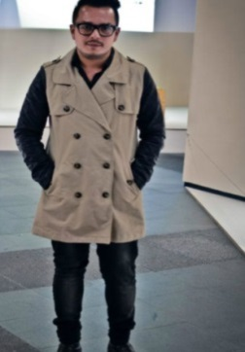
검색
홈 > 메인 > 검색
no | Description
1 | 검색
2 | 태그, 스타일, 브랜드명 등 키워드 검색
3 | 키워드 검색 후, 키워드와 관련된 List
Tagazine
1
Style feed
Magazine
2
3
Search
Cancel
MIXXO
11 l 50
11 l 50
Style feed
Magazine
11 l 50
11 l 50
11 l 50
11 l 50
11 l 50
11 l 50

Slide 9
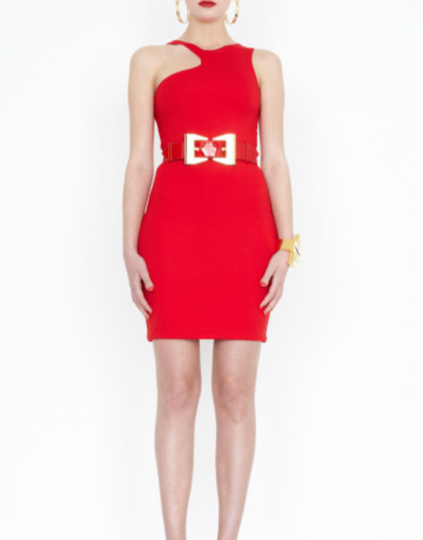
업로드(사진 불러오기)
홈 > 메인 > 업로드
1
no | Description
1 | 업로드
2 | 카메라/갤러리
3 | 취소(뒤로)
4 | 저장(다음)
5 | 카메라 또는 갤러리에서 선택한 자신의 스타일 룩 사진
Tagazine
Style feed
Magazine
2
3
4
Cancel
Tagazine
OK
5
11 l 50
11 l 50
11 l 50
11 l 50

Slide 10
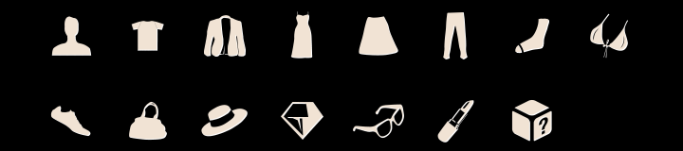
업로드(태그달기 – 태그아이콘 선택/입력)
홈 > 메인 > 업로드
no | Description
1 | 태그를 넣기 위해 원하는 스타일 아이템에 1초이상 누름 태그는 여러 개 선택 가능
2 | 태그 아이콘 박스
3 | 브랜드명에 대한 자동완성 List
4 | 선택한 태그에 대한 정보입력 Brand (자동완성 입력 기능) Title Pice Purchasig Place
Cancel
Tagazine
OK
Cancel
Tagazine
OK
1
2
3
ZARA
ZARD
ZAPPOS
4
Brand | ZA
Title
Brand | ZARA
Title | 빨강 원피스
Price | 55,500
Purchasing place | 낙성대역

Slide 11

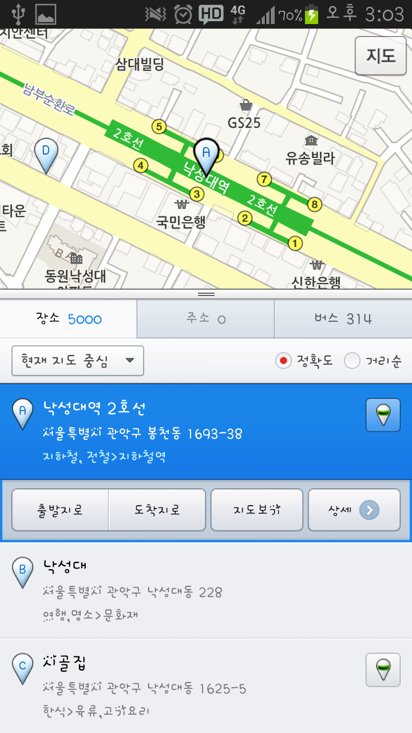

업로드(태그달기 - 위치검색)
홈 > 메인 > 업로드
no | Description
1 | 지도로 위치 검색
2 | 위치 검색명
3 | 위치 검색명에 대한 자동완성
4 | 선택한 위치 표시
5 | 위치 입력 완료
Cancel
Tagazine
OK
Brand | ZARA
Title | 빨강 원피스
Price | 55,500
Purchasing place
5
1
Cancel
Tagazine
OK
2
낙성대
3
낙성대역
낙성대역 3번출구
낙성대공원
4

Slide 12

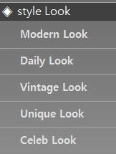

업로드(태그달기 – 입력 후 저장)
홈 > 메인 > 업로드
1
no | Description
1 | 태그 정보입력 후 저장
2 | 태그 넣은 화면(태그아이콘만 보임)
3 | Style look 선택 2차 개발 업로드 할 스타일 룩 설명 추가 예정
4 | 업로드(완료)
Cancel
Tagazine
OK
Brand | ZARA
Title | 빨강 원피스
Price | 55,500
Purchasing place | 낙성대역
4
Cancel
Tagazine
OK
Cancel
Tagazine
OK
3
2

Slide 13
Style feed
홈 > 메인 > Style feed
no | Description
1 | 카메라
2 | 갤러리
3 | 섬네일
4 | 조회 수
5 | Like 수
6 | 맨위로
Tagazine
Style feed
1
Magazine
2
3
4
5
11 l 50
11 l 50
6
11 l 50
11 l 50

Slide 14




Style feed(상세화면)
홈 > 메인 > Style feed
no | Description
1 | 뒤로 Style feed 화면
2 | 업로드 날짜
3 | Style feed 상세화면 앞뒤 이동
4 | 저장/댓글(2차 개발시), 조회수, 좋아요 수
5 | 상단 이미지에 등록된 태그
6 | 태그 정보
1
Tagazine
2
2013.10.21
3
Tagazine
2013.10.21
X
6
Brand | Mixxo
Title | 신사 구두
Price | 55,500
Purchasing place | 온라인구매
Mixxo
4
3 ㅣ 8 ㅣ 10
5
Mixxo
Mixxo
Mixxo
Mixxo

Slide 15
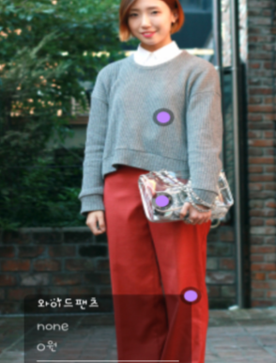



Magazine
홈 > 메인 > Magazine
no | Description
1 | 년도
2 | 월별 잡지
3 | 다운로드 PDF파일 다운로드(모바일 단말기에 저장)
4 | 보기 잡지보기(다운로드 하지 않고)
Tagazine
Style feed
Magazine
1
2013
2
10월호
9월호
3
4
다운로드 l 보기
다운로드 l 보기
8월호
7월호
다운로드 l 보기
다운로드 l 보기

Slide 16
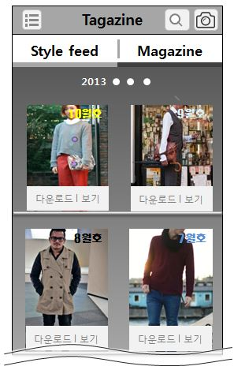


Magazine(상세보기)
홈 > 메인 > Magazine
no | Description
1 | 뒤로 월 매거진 → 매거진 홈 스타일 룩 매거진 → 월 매거진
2 | 스타일 룩 List
3 | 각 스타일 룩 스타일 룩 선택시 매거진 보는 거와 동일하게 보임
4 | 태그 상세정보 해당화면에 보이는 태그 상세정보 아이콘
5 | 태그 아이콘 선택 시 Style Tag 상세정보
1
2
3
5
Style TAG
Modern Look
Daily Look
Brand | ZARA
Title | 빨강 원피스
Price | 55,500
Purchasing place | 낙성대역
Vintage Look
Unique Look
Celeb Look
Brand | ZARA
Title | 스타킹
Price | 10,000
Purchasing place | 낙성대역
4
TAG
TAG

